Slide 1

计算机简史
(第一章 计算机系统概述)
北京邮电大学计算机学院
通信软件工程中心 张艳梅
ymzhang@bupt.edu.cn
QQ:11102556

Slide 2
1.1 计算与计算工具
一、计算的定义
  以数字为基础、遵循一定的计算规则进行; 如：数的加减乘除，函数的微分、积分、方程的求解、定理的证明推导;
  广义：计算就是把一个符号串f变换成另一个符号串g；
  更广义：计算就是对信息的变换 ；
  由于计算规则的机械化、公式化，可以借助计算工具来实现计算。

Slide 3
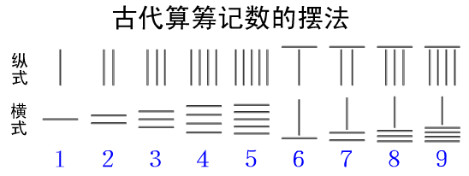
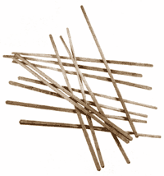

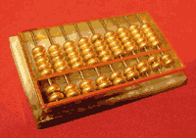

1.1 计算与计算工具
二、计算工具的发展历程
算筹 (中国，春秋战国时代 ，最早 )
算盘 (中国，六、七百年前，流传广泛，轻巧灵便）
计算尺（英国，1614年）
根据对数原理，简单的推拉实现复杂乘除

Slide 4
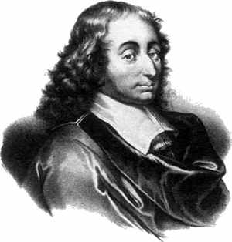
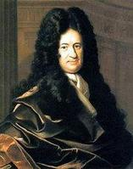
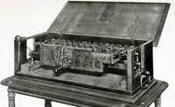
1.1 计算与计算工具
机械式计算器（复杂计算使传统计算工具无法胜任）
(17世纪西方科技和数学急速发展，伽利略牛顿时代。明末清初)
- 1642年，法国数学家布莱斯-帕斯卡设计出史上第一台机械计算器,可进行加减法计算(当时他19岁);
向人们证明:用一种纯粹机械的装置去代替人们的思考和记忆，是完全可以做到的。
- 德国数学家、物理学家和哲学家莱布尼茨对上述机器加以改进， 1673年研制成能进行加减乘除及开平方功能的通用计算器；
莱布尼兹是第一个认识到二进制记数法重要性的人，1716年发表了《论中国的哲学》一文，专门讨论八卦与二进制，指出二进制与八卦有共同之处，并系统地提出了二进制数的运算法则。

Slide 5
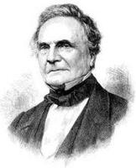
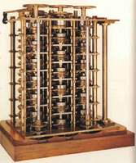
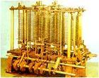
1.1 计算与计算工具
二、计算工具的发展历程
巴贝奇分析机(齿轮式)
-英国数学家查尔斯-巴贝奇(1791-1871)
-历经10年于1822年设计出差分机，能进行加减计算并完成数表编制，能按照设计者的控制自动完成一连串的运算，体现了计算机最早的程序设计思想 ；
-1834年提出分析机构想:一台通用的数学计算机，不仅可以进行数字运算，而且还能进行逻辑运算（进行逻辑判断的非数值运算 ）。

Slide 6
1.1 计算与计算工具
逻辑：逻辑是对逻辑真理进行系统性研究的学科，任务：判别一个语句是否逻辑真理 ，判别正确的推理和错误的推理
例：
(1) 凡运动员都热爱运动。
(2) 孔子是运动员。
所以，孔子热爱运动。
如果“凡运动员皆热爱运动”并且“孔子是运动员”皆为真，则 “孔子热爱运动”亦必然为真。

Slide 7
巴贝奇分析机
巴贝奇的分析机由四部分构成：
第一部分：保存数据的齿轮式“存贮仓库”(Store)；
第二部分：对数据进行各种运算的装置(“作坊”)；
第三部分：对操作顺序进行控制、并对所要处理的数据及输出结果加以选择的装置；
第四部分：送入和取出数据、以及在“存贮仓库”和“作坊”之间运输数据的输入输出部件。
分析机工作过程：通过输入部件将要处理的数据输入并存储到“存储仓库“中，在控制装置控制下，从存储仓库依次取出数据运输到运算装置进行运算，最终运算结果由输出部件进行输出。

Slide 8
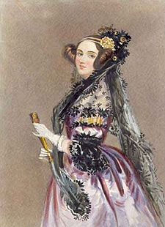
巴贝奇分析机
－阿达·奥古斯塔: 诗人拜伦的女儿，巴贝奇的战友，为分析机编制一批函数计算程序, 公认为世界上第一个软件工程师.
美国国防部据说是花了250亿美元和10年的光阴，把它所需要软件的全部功能混合在一种计算机语言中，希望它能成为军方数千种电脑的标准。1981年，这种语言被正式命名为ADA语言，使阿达的英名流传至今.

Slide 9
巴贝奇和阿达为分析机付出了毕生的努力和财富，但由于当时机械制作工艺的局限性，这个分析机未能最终完成；但这种天才的思想，划时代地提出了类似于现代电脑五大部件的逻辑结构，也为后世的通用处理器的诞生奠定了坚实的基础！ -巴贝奇被认为是现代计算机的创始人

Slide 10

1847年布尔代数
布尔与布尔代数
只受过初等教育,自学成才的英国数学家。
1847年布尔出版了《逻辑的数学分析》，1854年，已经担任柯克大学教授的布尔再次出版《思维规律的研究——逻辑与概率的数学理论基础》。
布尔将逻辑推理过程简化为极为容易和简单的一种代数运算。
  所有可能出现的数只有0和1。
  基本运算只有与、或、非 三种。
布尔代数广泛用于概率和统计领域，多年后人们发现它非常适合计算机开关电路的设计。
英国数学家布尔
G.Boole

Slide 11
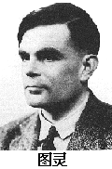
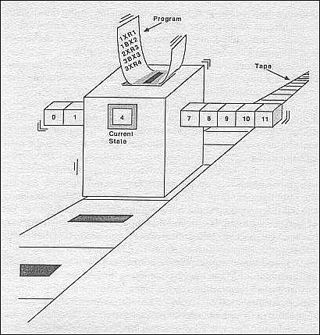
1936年图灵机
艾伦.图灵和图灵机
1936年，图灵发表论文《论可计算数在判定问题中的应用》，给“可计算性” 下了一个严格的数学定义，并提出著名的“图灵机”(Turing Machine)的设想。
图灵机理论上证明了研制通用数字计算机的可行性 ，图灵因此被誉为“计算机科学之父”
1966年美国计算机协会(ACM)设立图灵（Turing）奖

Slide 12
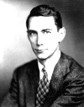
1938年香农的开关电力理论
仙农和开关电路理论
1938年香农在MIT获得电气工程硕士学位，硕士论文题目是《继电器与开关电路的符号分析》 。
首次以布尔代数为工具进行开关电路分析、设计。
证明可通过继电器电路来实现布尔代数的逻辑运算。
美国数学家
claude shannon 1916 - 2001
明确给出加、减、 乘、除等运算的电子电路设计方法。
后来，进一步证明了可以采用能实现布尔代数运算的继电器或电子元件来制造计算机 ，使计算机具有算术运算和逻辑运算功能。

Slide 13
1948年香农定理
1948年，仙农又发表了另一篇至今还在闪烁光芒的论文——《通信的数学基础》， 从而给自己赢来“信息论之父”的桂冠。
提出了著名的信息熵概念，明确地把信息量定义为随机不定性程度的减少。
明确了信息量的定量表示方法，即信息以二进制符号（0或1）表示，比特（bit）是信息的最小单位。所有的通讯信息，都可以编码成数字１和０传输出去，接收后再进行解码。

Slide 14
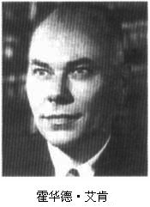
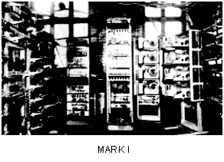
1944年机电式计算机
    机电式计算机
    美国哈佛大学应用数学教授霍德华.艾肯受巴贝奇思想启发， 在IBM公司资助下，于1944年研制成功机电式计算机马克一号，采用继电器代替齿轮等机械零件，实现了巴贝奇的夙愿，是世界上第一台大型自动数字计算机（已经是一种电动的机器）
思考题：计算机和计算器的区别在哪里？

Slide 15
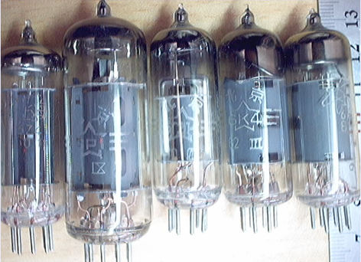
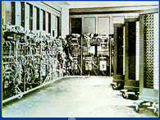
1946年电子计算机
    电子计算机
第二次世界大战结束后，真空管得到普遍使用， 电子器件的采用使计算机进入了电子时代。
1946年2月14日，在美国宾夕法尼亚大学诞生世界上第一台电子管(真空管)的数字积分计算机（ENIAC）。
重量：30吨
面积：170平米
电子管：18000
每秒可做5000次加法，或者500次乘法，或者50次除法

Slide 16
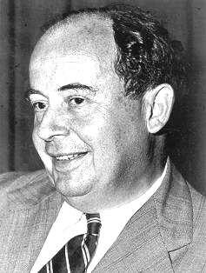
1945年冯诺依曼计算机
冯.诺伊曼-计算机之父
冯.诺依曼体系结构的特点：
他根据电子元件双稳工作的特点，建议在电子计算机中采用二进制。并预言，二进制的采用将大大简化机器的逻辑线路。－－指令和数据的表示
具有程序内存，即指令和数据一样存储在主存储器中；－－指令和数据的存储
计算机由运算器、控制器、存储器、输入设备、输出设备五大部分组成。

Slide 17


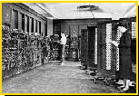
电子恐龙的缩骨法——晶体管
1948年发明的晶体管改变了计算机的建造方式。采用晶体管研制第二代电子计算机的工作就在美国的一些著名实验室进行了。
晶体管实质上是按显微比例的真空管建造的。
电子管的缺点：
体积大；
耗能高、散热量大；
晶体管的优点：
体积小；
耗能低；
性能稳固；
ENIAC
划时代的实验装置

Slide 18
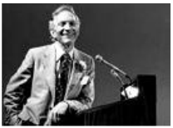

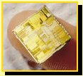
将电脑浓缩在一颗芯片上
1958年，当第二代计算机还处于刚刚准备批量生产的时候，美国得克萨斯州仪器公司制成了第一块半导体集成电路。三年后，得克萨斯州仪器公司在军方的支持下，研制成功了第一台试验性的集成电路计算机。
420,000,000
晶
体
管
数
目
2,300
4004
奔腾4

Slide 19
1.2电子计算机发展简史
1967年，由于大量的编程语言得到应用，IBM公司决定该公司的计算机系统成为“非捆绑式”。即以前，用户需要购买计算机及其系统上运行的各种语言的翻译程序，而现在可只购买需要的翻译程序。由此形成了语言翻译程序的竞争，开创了软件产业。
60年代后期，出现高级语言的发展、出现了进程的概念和分时操作系统。
  第一版的unix是用汇编语言写的，于1971年诞生.
  1973年，Ritchie完成了第一版C语言核心，基于unix操作系统。

Slide 20
1.2电子计算机发展简史
70年代初，半导体集成电路技术取得了飞速进步。体积不断地缩小，价格逐年下降，采用大规模集成电路的计算机系统，电子计算机的发展进入了第四代。

Slide 21
1.2电子计算机发展简史
从80年代起，网络计算机系统的出现，支持了分布式信息处理。在计算机网络上进行信息处理的计算活动被称作分布式计算。
1973年ARPA网扩展成互联网，第一批接入的有英国和挪威计算机。1983年其网络核心协议改变为TCP/IP协议。
1990年代，整个网络向公众开放。
90年代中期,中国建成高校教育网CERNET和公众网ChinaNet。

Slide 22
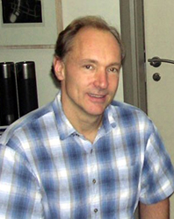
万维网之父
Tim Berners-Lee
（1955- ）
伯纳斯.李将超文本引入互联网， 创建万维网协议HTTP和HTML, 2004年成为全球最大的技术类奖——千年技术奖的首位获奖者，现任万维网联盟 ( WWW Consortium）主席。

Slide 23
1.2电子计算机发展简史
1991年，美国政府提出了为期五年的高性能计算与通信计划。
高性能计算机和高速通信网络的出现，使得人们意识到地域之间的距离正在缩短，地球正变得越来越小，许多人开始把我们生活的地球称为“地球村”。
以计算机软硬件技术、光纤通讯技术和网络互联技术为基础的“信息高速公路” 开启了全球信息社会的建设步伐。

Slide 24
1.2电子计算机发展简史
目前，大数据和云计算，移动互联网和物联网是当前的研究方向。
图灵奖获得者吉姆.格雷（Jim Gray）说：网络环境下每18个月产生的数据量等于过去几千年的数据量之和。
Google公司于1998年9月7日以私有股份公司的形式创立，以设计并管理一个互联网的搜索引擎。
Facebook是创办于美国的一个社交网络服务网站，于2004年2月4日上线。主要创始人为美国人马克·扎克伯格。Facebook是世界排名第一的照片分享站点，每天上载八百五十万张照片。

Slide 25
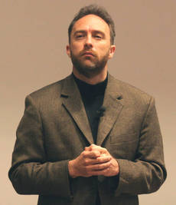
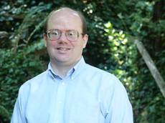
维基之父
Jimmy Wales 1966.8.7--
Lawrence Sanger 1968.7.16 --
Wikipedia 2001年1月15日正式问世，目前世界上最大的Wiki系统，“让世界上每个人都能自由分享人类知识的总和”，创始人吉米·威尔士和拉里·桑格

Slide 26
1.2电子计算机发展简史
淘宝网是亚太最大的网络零售商圈，致力打造全球领先网络零售商圈，由阿里巴巴集团在2003年5月10日投资创立。淘宝网现在业务跨越C2C（个人对个人）、B2C（商家对个人）两大部分。
微博，即微博客（MicroBlog）的简称，是一个基于用户关系信息分享、传播以及获取平台，用户可以通过WEB、WAP等各种客户端组建个人社区，以140字左右的文字更新信息，并实现即时分享。最早也是最著名的微博是美国twitter。2009年8月中国门户网站新浪推出“新浪微博”内测版，成为门户网站中第一家提供微博服务的网站，微博正式进入中文上网主流人群视野。

Slide 27
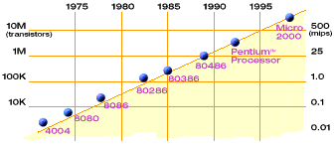
计算机第一定律——摩尔定律
  Gordon Moore :Intel公司的创始人之一
单
位
时
间
执
行
的
指
令
数
晶
体
管
数
百万条/每秒
1971年，英特尔第一款微处理器
  摩尔定律：半导体上的晶体管数目，大约每隔18个月就会增加一倍，或者体积缩小50％

Slide 28
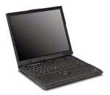
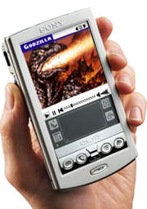
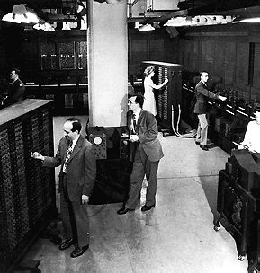
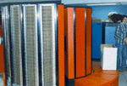
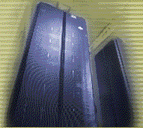
计算机发展趋势
微型化
巨型化
网络化
ENIAC
智能化

Slide 29
计算机发展——智能化
2011年12月，哈佛大学研发了一款软体机器人，其移动的方式看起来很像一个机械蚯蚓。机器人能顺利穿过果冻、碎石、泥土等物体表面。
同时，飞行机器人累砖表演显示改变建筑运作模式。
2012年9月，耶鲁科学家造可识别自身镜像的智能机器人。
同年月，美国健康中心发明可以吃的传感器，属于一种新型的变形杆菌设备，可以监控病人身体里面各种各样的健康指标，发送到你手机上。

Slide 30
计算机发展——智能化
2013-3-20，科学家受蝗虫启发，研制出可预防汽车相撞的系统。
2013年8月，欧洲研究人员日前宣布，他们已成功研制出全功能微型人造复眼，实用前景广阔。
IBM发布基于人脑的新计算架构。

Slide 31

计算机发展-以人为本
“以人为本的计算（Human Centered Computing）”是下一步的发展方向. 它主张计算应迎合人的习性,自主地与使用者产生互动,使用户能集中精力于所要完成的任务。
一位失去语言表达能力、仅一个手指会动的病人，如何准确地传达出“呼吸机坏，我憋气”的信息？

Slide 32
计算机的未来革命
1. 光子计算机
1990年，美国的贝尔实验室推出了一台由激光器，透镜，反射镜等组成的计算机。这就是光计算机的雏形。随后，英，法，比，德，意等国的70多名科学家研制成功了一台光计算机，其运算速度比普通的电子计算机快1000倍。
难点：光学晶体管的制造技术还不成熟。

Slide 33
计算机的未来革命
2. 生物计算机
利用蛋白质的开关特性开发出生物计算机。用蛋白质制造的电脑芯片，它的存储量可以达到普通电脑的10亿倍。由蛋白质构成的集成电路，其大小只相当于硅片集成电路的十万分之一，而且运转速度更快，只有10⁻¹¹秒，大大超过人脑的思维速度。
2013年5月27日，以色列科学家成功研制出新的生物计算机传感器。生物计算机接受DNA或酶等生物分子信息，并能在处理之后输出与生物分子有关的数据。通过设计不同的DNA分子，就能对这种生物计算机进行编程，用以解决不同的问题。生物计算机可能为生物科技如基因疗法和克隆领域带来重大突破。

Slide 34
计算机的未来革命
3. 量子计算机
人们研究量子计算机最初很重要的一个出发点是探索通用计算机的计算极限。因为量子不像半导体只能记录0与1，可以同时表示多种状态。如果把半导体比成单一乐器，量子电脑就像交响乐团，一次运算可以处理多种不同状况，因此，一个40比特的量子电脑，就能在很短时间内高效解开1024位电脑花上数十年解决的问题。
2011年5月11日, 加拿大的D-Wave System Inc. 发布了一款号称 “全球第一款商用型量子计算机”的计算设备“D-Wave One”。 该量子设备是否真的实现了量子计算目前还没有得到学术界广泛认同。2013年5月D-Wave System Inc宣称NASA和Google共同预定了一台采用512量子位的D-Wave Two量子计算机。

Slide 35

计算机世界中的中国
1958年组装调试成第一台电子管计算机103机。
1983年推出运算速度达一亿次的“银河-I”巨型计算机。
2000年研制出每秒运行3000亿次浮点运算的“曙光3000”超级计算机。
2001年中科院计算所研制成功我国第一款通用CPU——“龙芯”芯片。
2004年12月联想收购IBM全球PC业务。
2011年，我国光通信实现240Gbit/s实时传输。
2013.6.18 中国天河2号成全球最快超级计算机，该计算机浮点运算速度达到每秒33.86千万亿次。

Slide 36
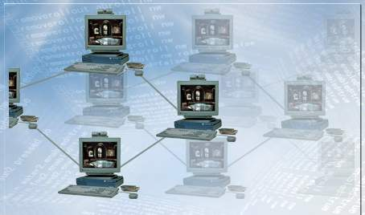
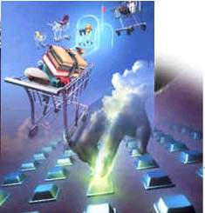
未来计算机发展构想

Slide 37
2009年的计算机
出现大大小小带有高分辨率显示器的个人计算机，有的小到可以嵌入衣服和首饰中，有的如一本薄书。
售价：1000美元的计算机每秒钟大约能够执行1万亿次计算。
线缆正在消失。部件之间的通信采用短距离无线技术。高速无线通信为人们提供访问万维网的通道。
嵌在眼镜中的计算机显示器也开始使用。这种装置利用嵌在眼镜中的激光器产生虚拟图像的同时,也让用户能像平常一样看周围的环境

Slide 38
2009年的计算机
为盲人和视力受损的人设计的袖珍阅读机，为耳聋者设计的可把口语转换成文字的“听话机”和为截瘫患者设计的由计算机控制的矫正装置——“步行机”，使人们日益认识到，重大的残疾未必会造成生活障碍。
翻译电话广为使用。你说的是英语而你的日本朋友听到的则是日语，反之也是这样。
在战争中，人类一般远离战场，战场上充斥着无人控制、智能化的航空装置。在这些会飞的武器中，有很多只有小鸟般大小，或者更小一些

Slide 39

2019年的计算机
2019年，计算机一般是不可见的，并且安装在所有地方——在墙壁、餐桌、椅子、书桌、衣服、首饰和身体中。
售价1000美元的计算机装置其计算能力大致与人脑相仿。
嵌在普通眼镜和隐形眼镜中的三维虚拟现实显示器以及听觉“透镜”已成为与别人、计算机、万维网和虚拟现实交换信息的主要接口。
键盘非常罕见，与计算机交流主要是通过手势和自然口语。

Slide 40
2019年的计算机
盲人一般使用装在眼镜上的阅读引导系统。耳聋者可通过眼镜上的显示器“读出”别人在说什么。四肢瘫痪的病人一般可通过计算机控制的神经刺激装置加上外骨骼式的机械装置行走。
人们开始与记忆力好并且人格可设置的机器人建立关系，把他们当成同伴、老师、保姆或情人。
智能计算机的主观经验成为人们认真讨论的话题。智能机器在很大程度上仍然是人和机器合作的产物，并且由于受到人们编写程序的支配而在创造它的物种面前处于服从地位

Slide 41
2029年的计算机
售价：1000美元的计算机（按1999年的美元价格计算）具有大约相当于1000个人脑的计算能力。
为与大脑进行高速宽带联络而开辟的直接神经通道已经完善。人们可以得到很多神经植入物，用来提高视力、听力、记忆力和逻辑推理能力。
人们的学习主要靠使用虚拟现实技术完成并且由于广泛使用神经植人物而使学习能力得到提高。

Slide 42
2029年的计算机
为盲人设计的高度智能化的引路装置、为耳聋者设计的语言一文字显示器、针对残疾人的神经刺激和矫正修补术以及大量的神经植人技术现在得到广泛使用，使大多肢体残疾不再妨碍患者的生活和工作。
“以碳为基础”（有机的人类）的人口稳定在120亿左右。几乎已没有人在生产、农业和交通领域工作。
机器人们日甚一日地讨论计算机的合法权利以及什么人是“人”。
人们继续争论机器智能是否在各个方面都等同于人类智能。
机器声称它们有意识，这类说法在很大程度上得到了人们的赞同。

Slide 43
2049年的计算机
由于采用纳米技术生产的食品得到广泛利用，食物的产量不再受到有限的资源、糟糕的天气或者灾害的影响，而且这样的食物与以前生产的食品具有相同的味道和质地。
纳米机器人被用来创造真实的人和物体的视觉、听觉、触觉影像。

Slide 44
2099年的计算机
人和计算机之间不再有明显的差别。从扩展了的人类智能模型中衍生出的智能机器宣布自己是人。以软件为基础的人在数量上大大超过仍然使用神经细胞进行计算的人。
即使在仍然使用基于碳的神经元的人类智能体中，神经植入技术的应用也无所不在）这极大地提高了人类的感知和认识能力。不使用这些植人物的人无法加入使用了植人物者的谈话。
由于使用标准的吸收知识协议刊登大多数的信息，信息能够迅速被理解。教育以及智能体的目的是发现供学习的新知识。
平均寿命一词对智能体来说不再适用。
几千年之后……智能体考虑宇宙的宿命。

Slide 45



